Slide 1


PRESENTAZIONE PROVA FINALE
SVILUPPATORI E PIATTAFORME CLOUD CONVERSAZIONALI: UTILIZZO E DIFFICOLTÀ RISCONTRATE TRAMITE L’ANALISI DI STACKOVERFLOW
Candidato: Cacciamali Matteo
Relatore: Luigi De Russis

Slide 2

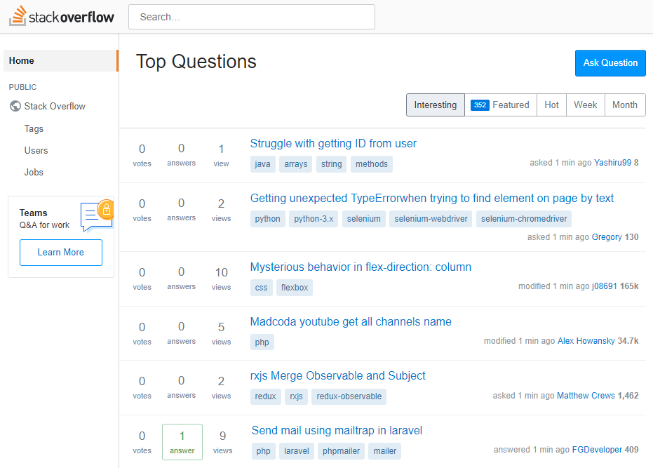
COS’È STACKOVERFLOW ?
Fondata nel 2008, StackOverflow è la community online più grande e affidabile per gli sviluppatori che desiderano apprendere e condividere le proprie conoscenze
Oltre 50 milioni di programmatori professionisti e aspiranti visitano StackOverflow ogni mese per aiutare a risolvere problemi di codifica e sviluppare nuove competenze

Slide 3
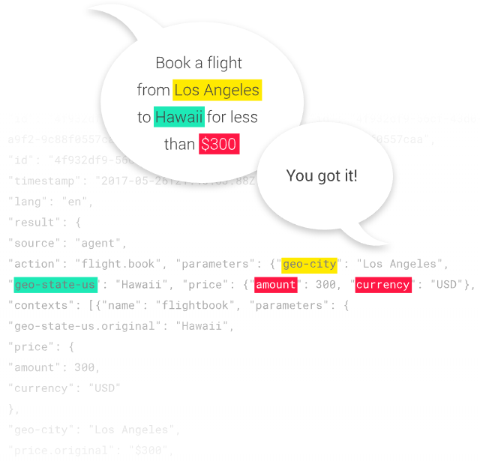
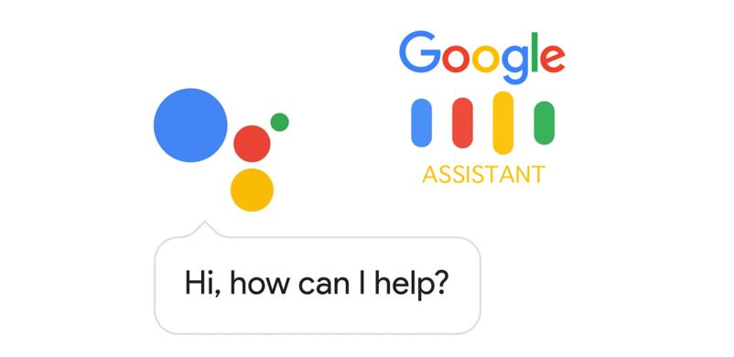
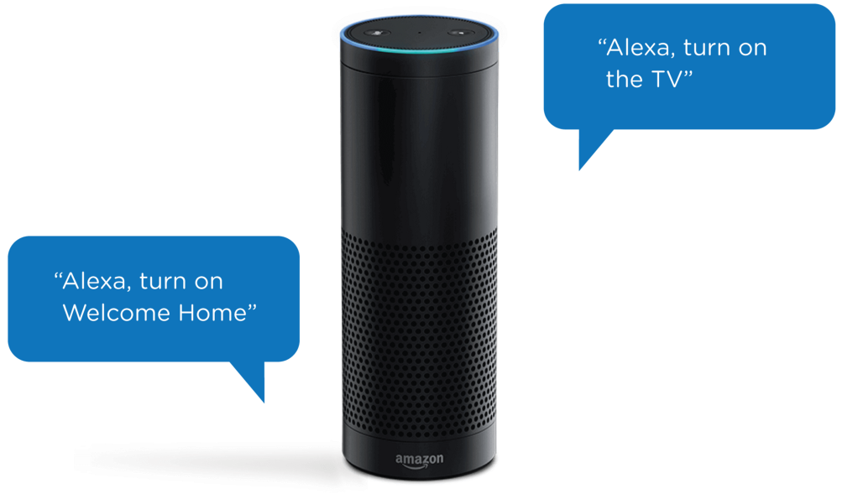
COS’È DIALOGFLOW ?

Slide 4
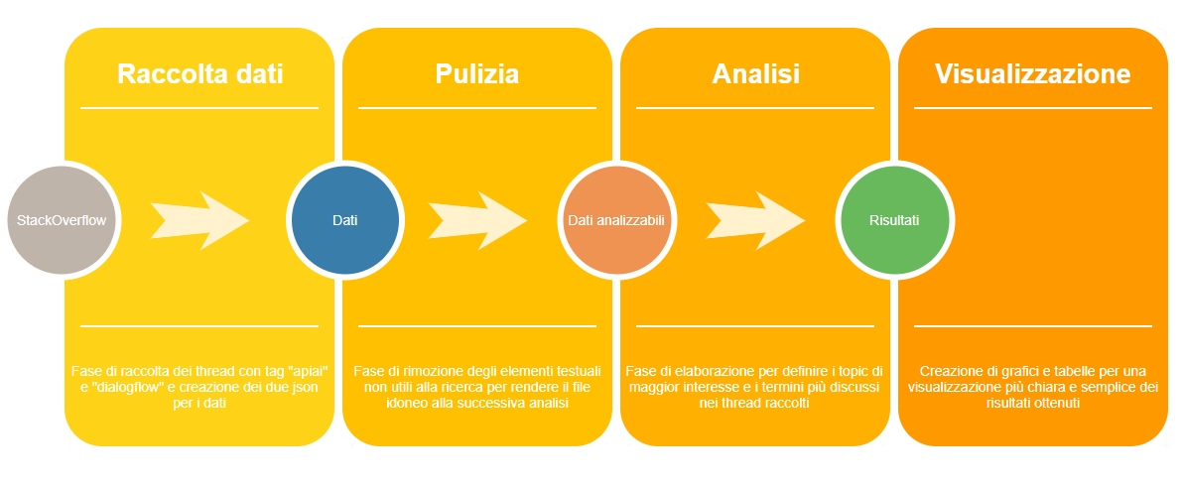
COME HO RESO TUTTO QUESTO AUTOMATIZZATO

Slide 5


RACCOLTA DEI DATI DA STACKOVERFLOW TRAMITE STACKEXCHANGE
Nato nel 2010
Fornisce API
Consiste in 173 Q&A communities tra cui StackOverflow
Permetter la creazione di custom filters

Slide 6
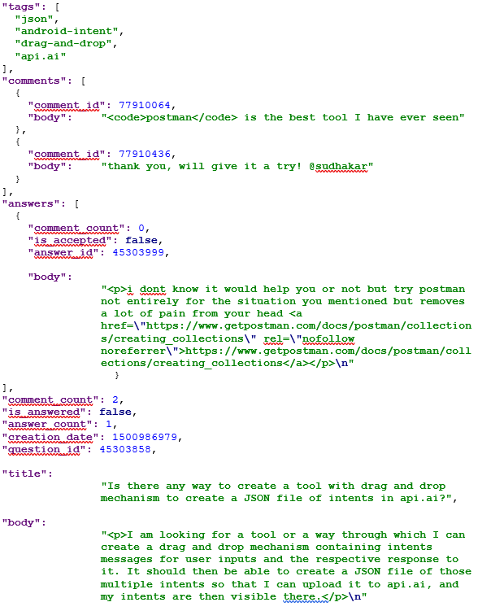
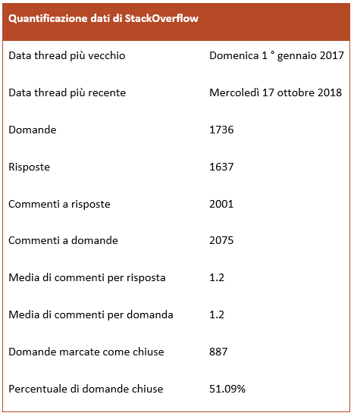
RIEPILOGO DATI RACCOLTI
TITOLO
DOMANDA
COMMENTI
RISPOSTE
COMMENTI

Slide 7
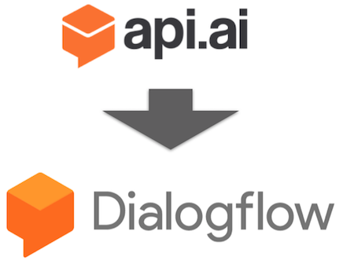
DIALOGFLOW NON È SEMPRE STATO IL SUO NOME
In data 10 Ottobre 2017 cambia nome
Elementi con tag "api.ai"
File completo
Filtro
Elementi con tag "dialogflow"
Aggiunge 2 nuove funzionalità
In-line code editor: ora puoi scrivere la logica di realizzazione, testare e implementare un webhook funzionale direttamente nella console.
Multi-lingual agent support: la creazione di più lingue è ora più semplice che mai. Ora puoi aggiungere altre lingue e impostazioni locali al tuo agente nuovo o esistente.

Slide 8
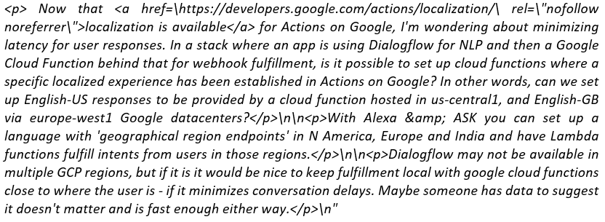



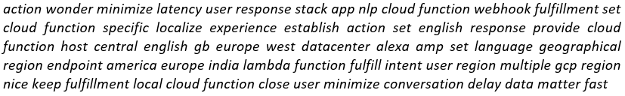
PULIZIA DEI DATI

Slide 9
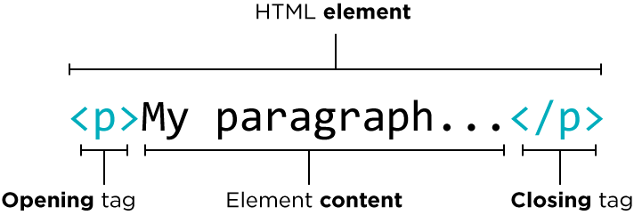
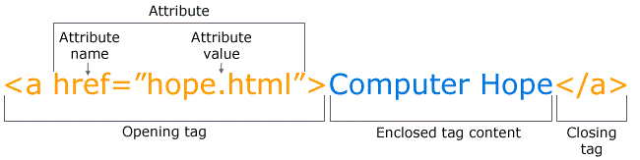
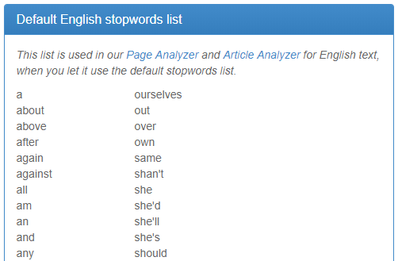
COSA ELIMINARE
Inserimento di spazi vuoti a inizio e fine testo
Rimozione dei “ritorno a capo”.
Conversione di ogni carattere in formato minuscolo
Rimozione dei tag HTML.
Rimozione di caratteri speciali HTML ad esempio “&#39;” => apostrofo
Eliminazione dei numeri
Rimozione della punteggiatura
Sostituzione di tutti gli eventuali spazzi consecutivi con uno spazio singolo
Rimozione delle English stop words
Rimozione degli spazi vuoti a inizio e fine testo inseriti nel passo 1.

Slide 10
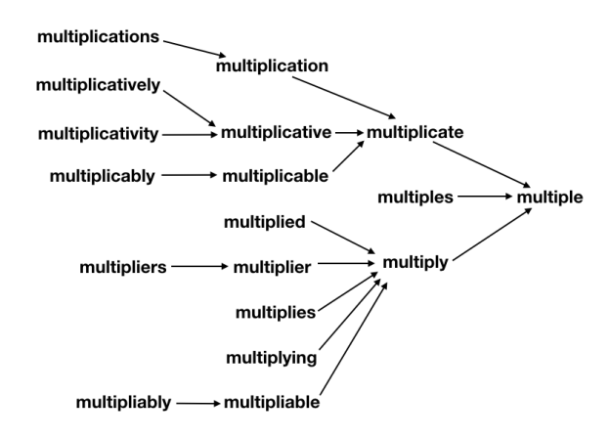
UNIFORMAZIONE DELLE PAROLE TRAMITE IL PROCESSO DI LEMMATIZZAZIONE
Dati raccolti e puliti
Dati analizzabili

Slide 11

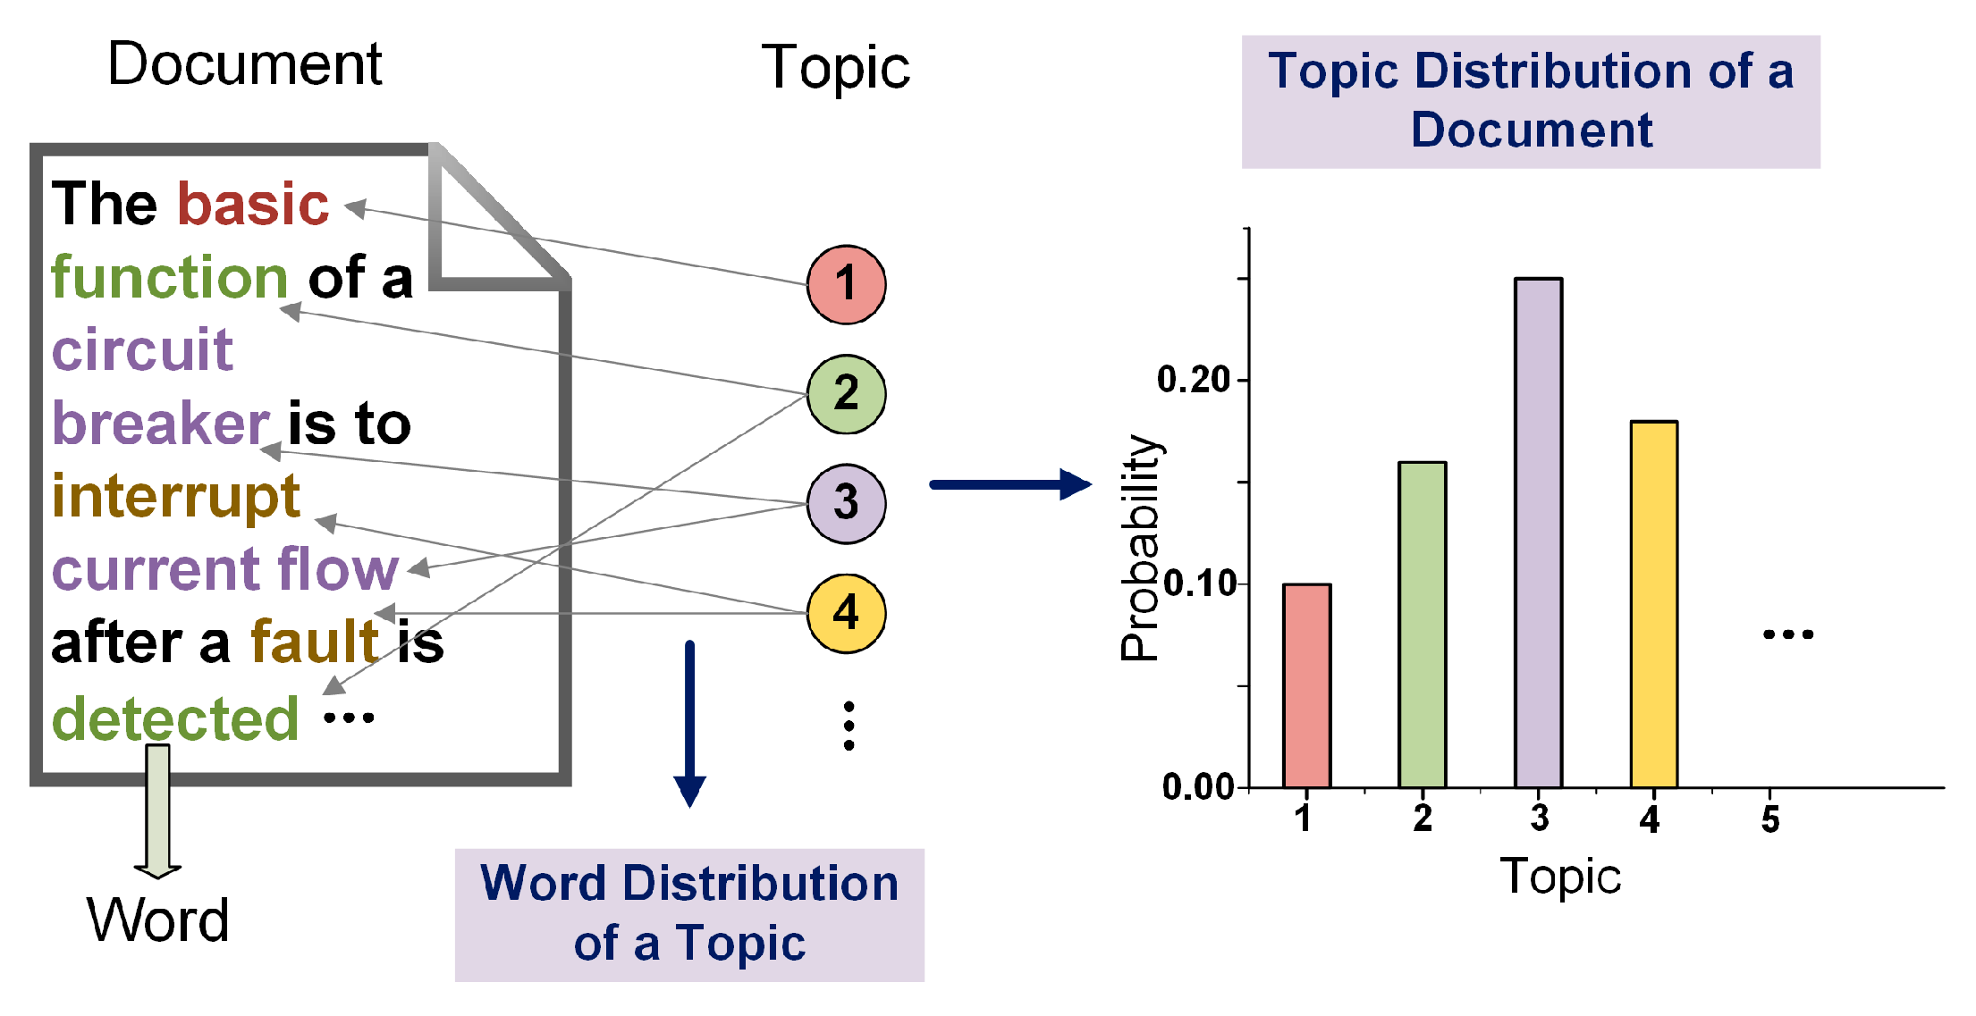
LATENT DIRICHLET ALLOCATION (LDA) E GENSIM
Latent Dirichlet Allocation è un modello probabilistico generativo di un corpus
L'idea di base è che i documenti sono rappresentati come miscele casuali su argomenti latenti, in cui ogni argomento è caratterizzato da una distribuzione sulle parole
Nato nel 2008
Iniziato come una raccolta di vari script Python per la libreria di matematica digitale ceca dml.cz in cui è servito a generare una breve lista degli articoli più simili a un determinato articolo da cui il nome (gensim = "generare simili")
Oggi software per realizzare la modellazione semantica.

Slide 12
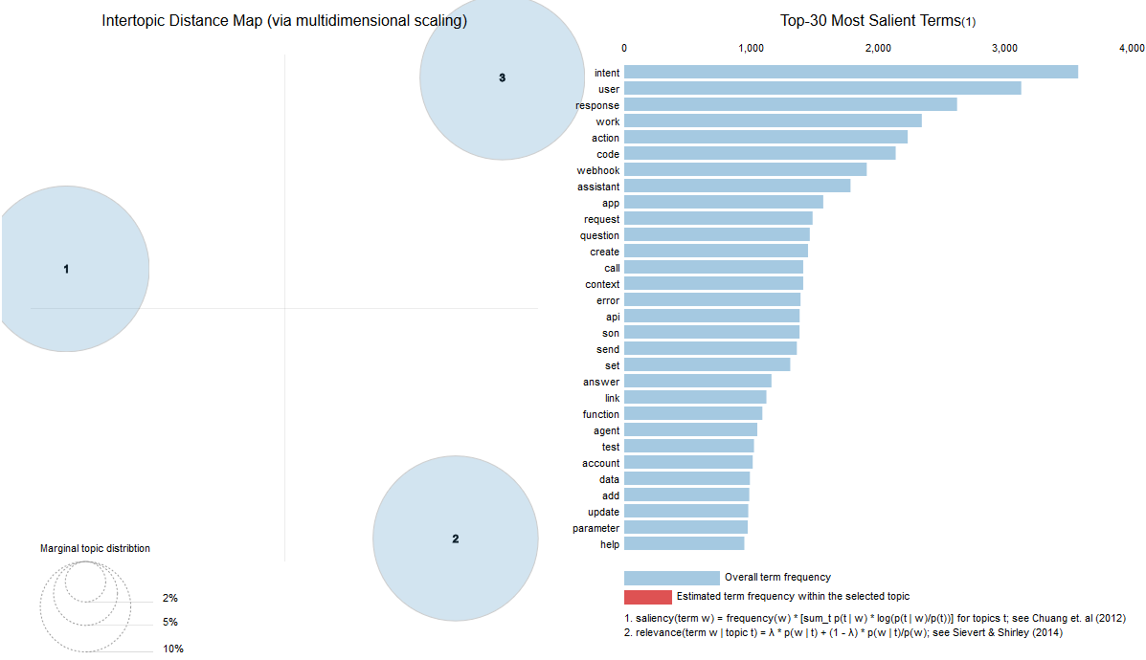
GRAFICO RISULTANTE DALLA MODELLAZIONE TRAMITE LDA
Distribuzione generale dei termini più utilizzati nei post raccolti
PAROLE PIÙ FREQUENTI:
INTENT
USER

Slide 13
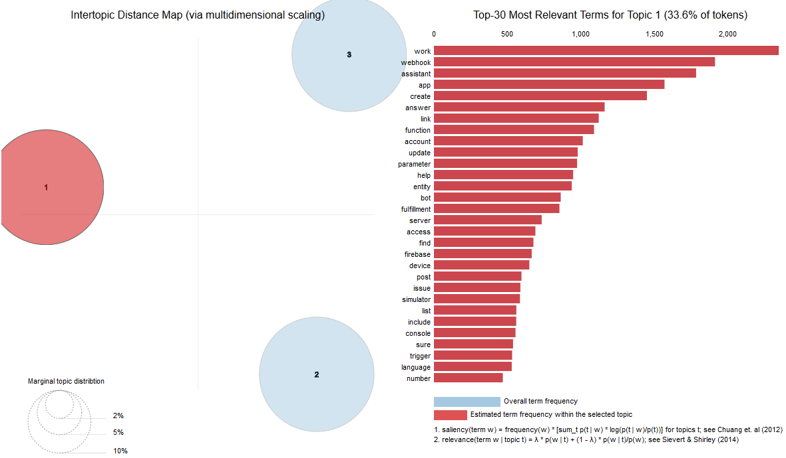
GRAFICO RISULTANTE DALLA MODELLAZIONE TRAMITE LDA – TOPIC 1
Distribuzione dei termini più utilizzati appartenenti al TOPIC 1
PAROLE PIÙ FREQUENTI:
WORK
WEBHOOK

Slide 14
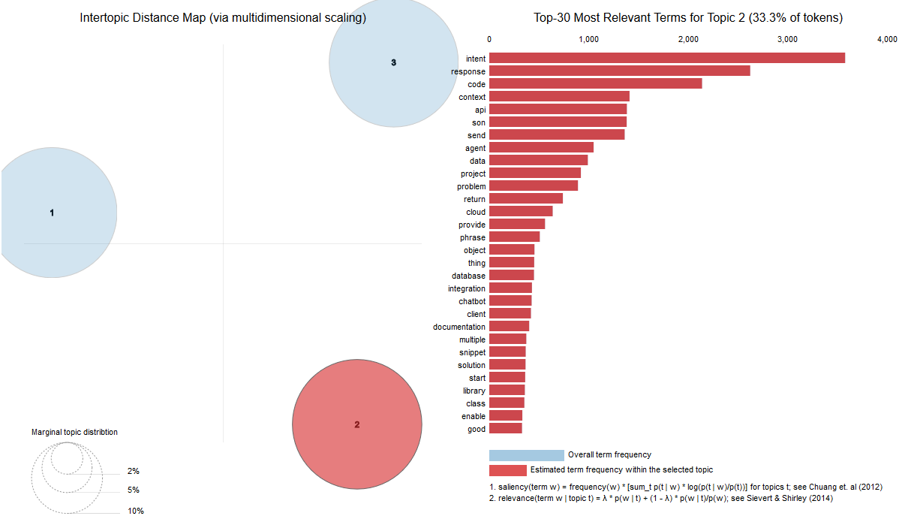
GRAFICO RISULTANTE DALLA MODELLAZIONE TRAMITE LDA – TOPIC 2
Distribuzione dei termini più utilizzati appartenenti al TOPIC 2
PAROLE PIÙ FREQUENTI:
INTENT
RESPONSE

Slide 15
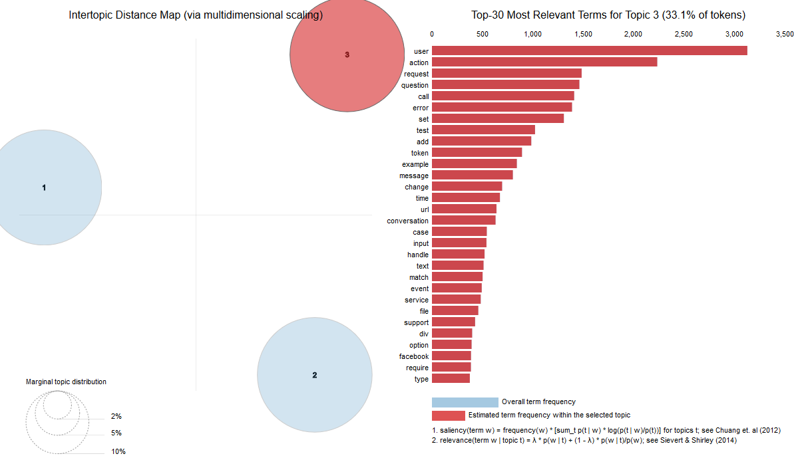
GRAFICO RISULTANTE DALLA MODELLAZIONE TRAMITE LDA – TOPIC 3
Distribuzione dei termini più utilizzati appartenenti al TOPIC 3
PAROLE PIÙ FREQUENTI:
USER
ACTION

Slide 16
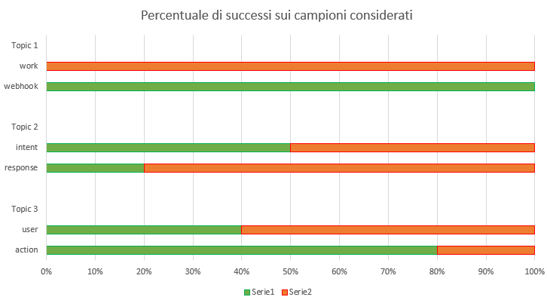
GRAFICO DEI RISULTATI DELL’ ANALISI MANUALE SU THREAD CAMPIONATI CASUALMENTE
"Now both the codes are not working..... "
"Intent not providing text ....."
"The App Actions are the only way to directly do logic between an Android app and an action."

Slide 17
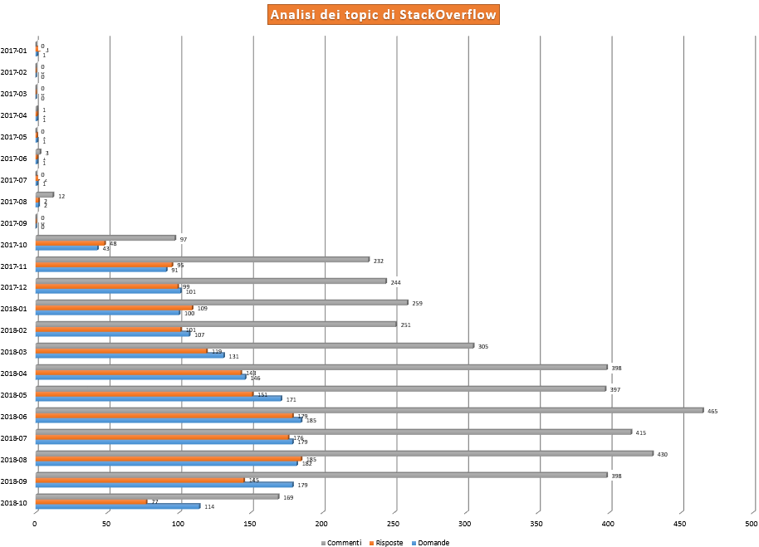
ANALISI DEL POSTING NEL TEMPO
Dati raccolti
Ottobre 2017
File .csv

Slide 18

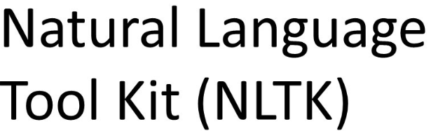



CONCLUSIONI
Durante questo progetto di ricerca ho potuto utilizzare e apprendere Python come linguaggio di programmazione, oltre a migliorare le conoscenze acquisite durante tutto il corso della triennale
Ho fatto uso anche di molte API e librerie esterne che ho dovuto far interagire e coordinare tra di loro
Come IDE ho utilizzato pyCharm fornito da jet brains
Fondamentale è stato anche l’uso di GitHub per la gestione di backup e versioni del progetto durante tutto l’arco dell’implementazione.

Slide 19
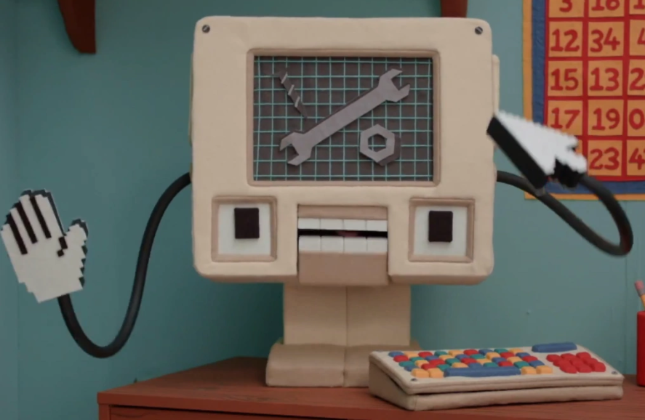
SVILUPPI FUTURI
Ho effettuato una verifica dei dati leggendo casualmente 10 thread in cui compaiono le parole più discusse di ogni topic per verificare con certezza se le problematiche fossero effettivamente legate a questi termini
Uno sviluppo futuro potrebbe quindi essere quello di automatizzare questa procedura tramite un’analisi, delle sole domande, basata sui dati e i risultati raccolti da questo progetto in modo da estendere questa verifica su l’intero file di dati
Altrimenti questa operazione sarebbe impraticabile da svolgere manualmente vista la mole d’informazioni

Slide 20

FINE
GRAZIE PER L’ ATTENZIONE

